Slide 1
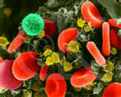
Hématologie Fondamentale
Cours #10
Vitesse de sédimentation (chapitre 10)
Hémoglobine (chapitre 5)
Structure du GR
Formule d’Arneth

Slide 2
Vitesse de sédimentation
(p.188 à 190 L’Italien )
  Généralités :
    Principe
      La formation en rouleau, l’agrégation des GR et la force d’attraction sont responsables de la sédimentation d’un spécimen de sang. On mesure la sédimentation obtenu après 1 heure. Les tubes doivent absolument être parfaitement verticale.
    But
      Ce test n’a pas de valeur diagnostique s’il est employé seul et il n’est pas spécifique.
      Aide à différencier des maladies qui ont des symptômes semblables ou pour le suivi de l’évolution d’une maladie comme l’arthrite rhumatoïde.
      Exemples : élevé = infarctus / normal = angine
      La vitesse de sédimentation est souvent proportionnelle à la gravité de la maladie.

Slide 3
Vitesse de sédimentation
(Lecture obligatoire: p.188 à 190 L’Italien )
  Généralités (suite) :
    Valeurs de référence (Westergren)
      Homme : 0 à 15 mm/hr
      Femme : 0 à 20 mm/hr
      Enfant : 0 à 10 mm/hr
    Valeurs pathologiques
      >100mm/hr: Myélome multiple, maladie de Hodgkin, certaine tumeur et la macroglobulinémie de Waldenström.
      Augmentation modérée <100mm/hrs: Maladie infectieuse et inflammatoire (très vaste), polyarthrite rhumatoïde, tuberculose, hépatite aiguë, infarctus

Slide 4
Vitesse de sédimentation
Méthode de Wintrobe modifiée (CIUSSS Estrie)
  Méthode Wintrobe modifiée pour bien corréler avec Westergreen:
    Valeurs de référence (Wintrobe modifiée )
      Homme : 0 à 15 mm/hr
      Femme : 0 à 20 mm/hr
      Enfant : 0 à 10 mm/hr
    Procédure:
      Prendre 1000 uL de sang prélever sur EDTA et ajouter 250 uL de saline.
      Bien mélanger et transférer dans un tube Wintrobe
      Placer sur support spécialiser et laisser sédimenter 60 minutes
      Faire la lecture immédiatement après 60 minutes.
    Valeurs pathologiques
      Idem à Westergren

Slide 5
Vitesse de sédimentation
    Facteurs qui ACCÉLÈRENT la chute des GR (FAUX +):
      La concentration élevé du fibrinogène
      La concentration élevé d’alpha et de gamma globulines
      Les macroérythrocytes en nombre important
      Tube qui n’est pas parfaitement à la verticale
      Température de la pièce augmentée ( ↓ la viscosité)
    Facteurs qui FREINENT la chute des GR (FAUX -) :
      L’albumine ↑
      La viscosité du plasma ↑
      Les microérythrocytes
      Sphérocytes et drépanocytes (incapable de former des rouleaux)
      Température de la pièce diminuée (↑ viscosité)
      Test réalisé sur un spécimen réfrigéré
AU TABLEAU

Slide 6
Vitesse de sédimentation
    Causes d’erreur :
      Fait dans un délai > 2 heures T.P. ou >6 heures 4ºC
      Concentration d’anticoagulant trop élevé (par dilution du sang surtout)
      Verticalité des tubes
      Vibrations excessives
      Température de la pièce (de 20 à 25ºC à l’abri du soleil)

Slide 7
Hémoglobine (lecture obligatoire pages 77 à 83)
Rôle de l’hémoglobine :
    Transport de l’O₂ (des poumons aux tissus) : oxyhémoglobine
    Transport du CO₂ (des tissus aux poumons): Carbaminohémoglobine
    Participe au maintien du pH sanguin (tampon hémoglobinate) en partenariat avec le tampon bicarbonate
Fer réduit (Fe²⁺) : Fer ferreux (Fe²⁺), présent dans l’hémoglobine, permet la fixation del’O₂
Fer oxydé (Fe³⁺) : Fer ferrique, présent dans la méthémoglobine, incapable de fixer l’O₂
Lorsque le Fer est sous la forme oxydé, l’hémoglobine porte un autre nom: c’est la Méthémoglobine

Slide 8
Hémoglobines humaines
Structure de l’hémoglobine
  Structure de l’hème
    Voir figure 5.1
    4 noyaux Pyrroles
    8 chaînes latérales
    1 atome de fer 2+ (ferreux)
  Structure de la globine
    6 formes (alpha, bêta, delta, epsilon, gamma et zêta)
    La chaîne alpha a 141 AA et les 5 autres ont 146 AA (voir tableau 5,1)
    Structure primaire
    Structure secondaire (hélicoïdaux, 8 segments de A à H)
    Structure tertiaire (serpentin, « formation de dimère » et incorporation de l’hème)
    Structure quaternaire (4 sous unité ensembles)

Slide 9
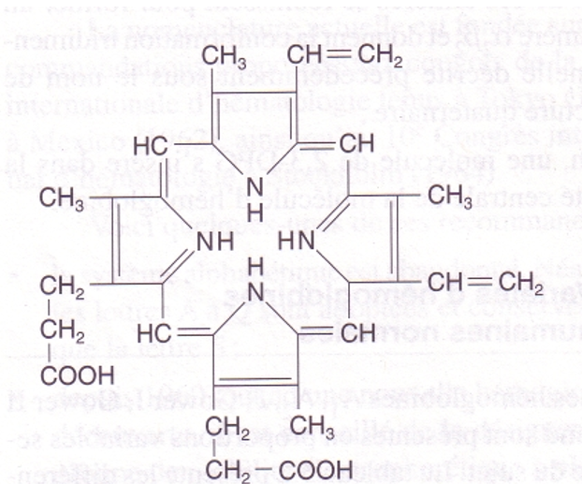
Structure de l’hème
4 noyaux pyrole
8 chaines latérales
Fe⁺⁺
1 atome de Fe⁺⁺

Slide 10
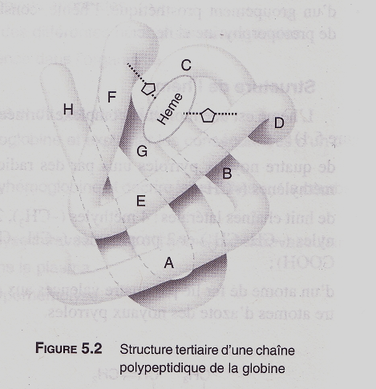
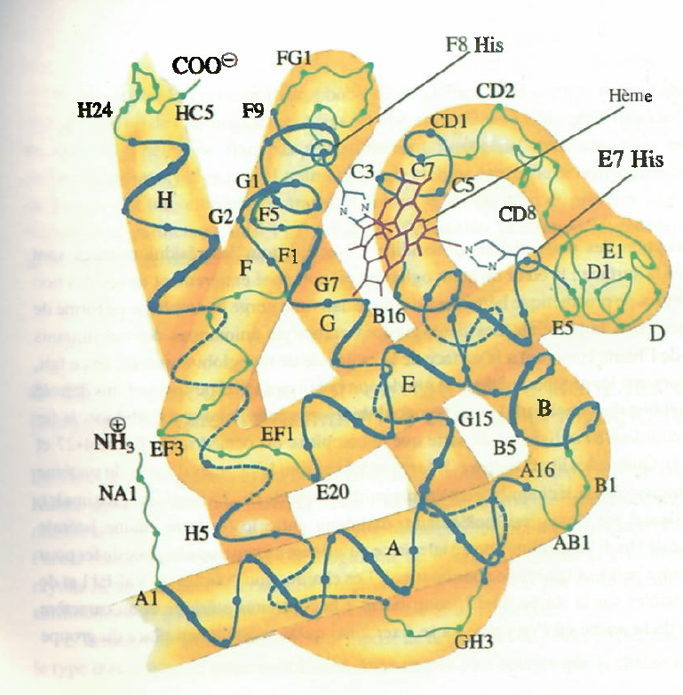
Structure tertiaire de la globine avec l’hème
page 109, Horton
page 78 L’Italien

Slide 11
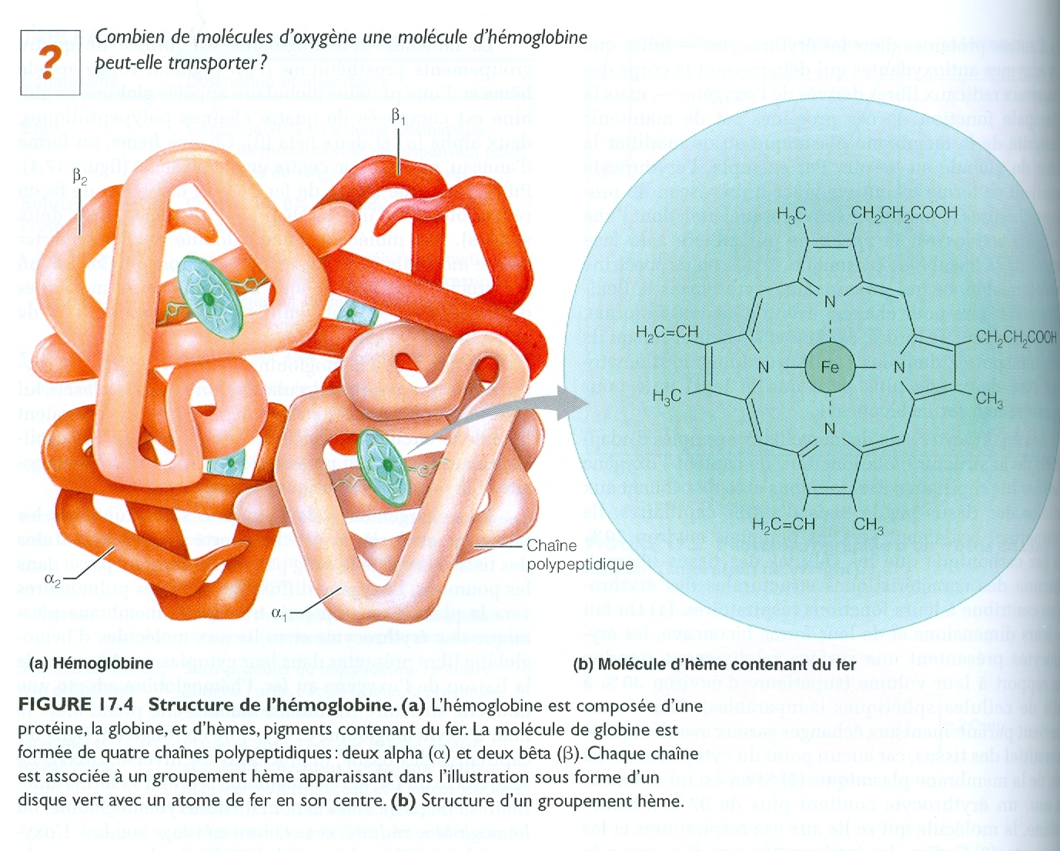
Structure quaternaire d’une macromolécule d’hémoglobine
Page 668, Marieb

Slide 12
Hémoglobines humaines
Synthèse de l’hème (page 80 et 81)
  Succinyl CoA + Glycine (glycocolle) ⇒ Ac α-amino β-cétoadipique ⇒
  ⇒ CO2 + Ac δ-aminolévulinique (AAL) ⇒
  ⇒ 2 AAL ⇒ 2 H2O + Porphobilinogène ⇒
  ⇒ 4 Porphobilinogènes ⇒ Uroporphyrinogène + 4 NH3 ⇒
  ⇒ Coproporphyrinogène (par décarboxylase) ⇒ Protoporphyrinogène (par oxydase)
  ⇒ Protoporphyrine (par oxydoréduction) ⇒ Protoporphyrine + fer (2+) ⇒
  ⇒ Hème (par hème synthétase)

Slide 13
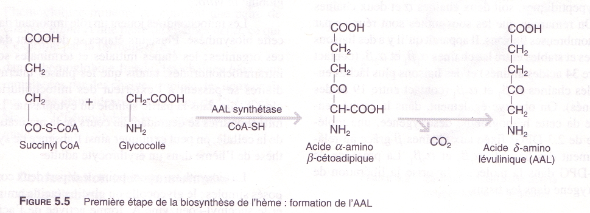
Syn: glycine
page 80

Slide 14
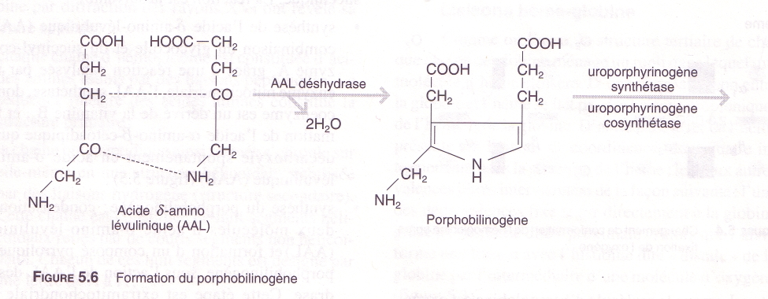
SUITE de DIAPO. 11
AAL #1
AAL #2
4x Porpho…
page 80

Slide 15
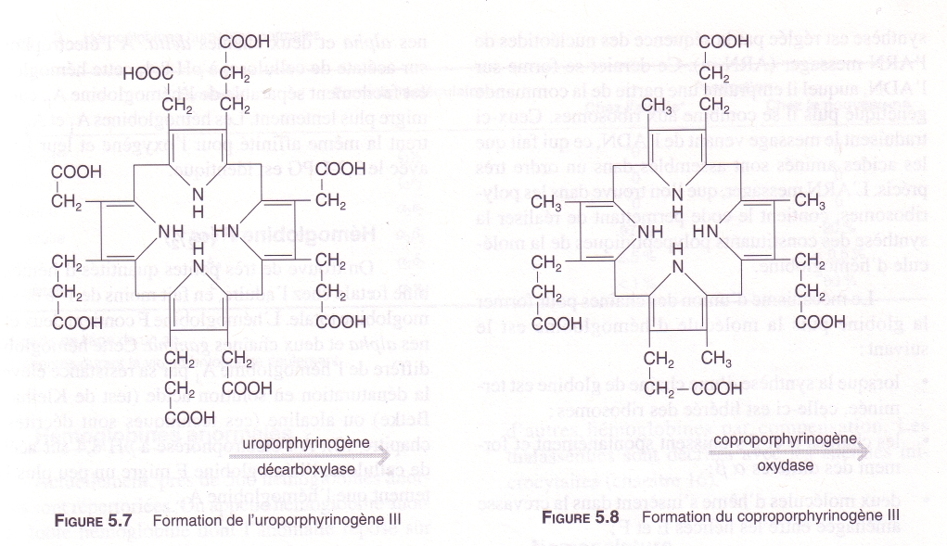
SUITE de DIAPO. 12
page 81

Slide 16
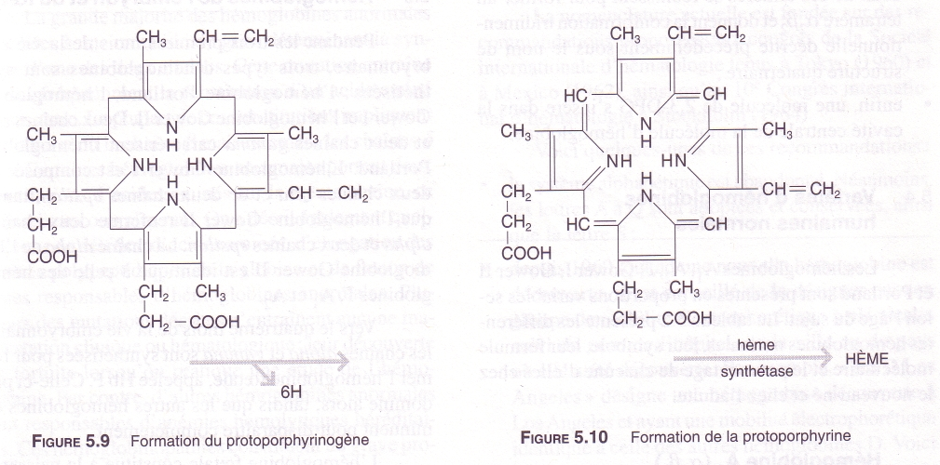
SUITE de DIAPO. 13
oxydoréduction
page 81
10h00

Slide 17
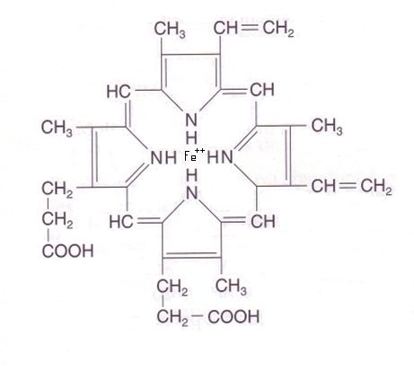
HÈME

Slide 18
Hémoglobines humaines normales
Biosynthèse de l’hémoglobine
  Synthèse de l’hème
    Avec des molécules de succinyl-CoA et de Glycine (Glycocolle) = AAL (ac. aminolévulinique)
  Synthèse de la globine
    Information contenue chez les chromosomes 11 et 16
    Par synthèse protéique conventionnelle
  Liaison hème et globine
    Les chaînes alpha et bêta s’unissent spontanément
    Liaison de 2 hèmes dans les chaînes alpha et bêta (hélices E et F)
  Formation du tétramère
    2 dimères s’unissent pour former un tétramère
    La molécule de 2,3-DPG s’insère.
Localisation illustrée sur diapo 10

Slide 19
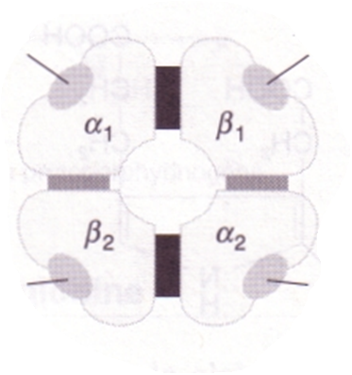
Synthèse de l’hémoglobine (étape 1):
Union spontané de 2 globines (1 Alpha et 1 béta pour l’hémoglobine A1)
page 79
9h50

Slide 20
Hème
Hème
Synthèse de l’hémoglobine (étape 2):
2 molécules d’Hème ferreux est ajouté (1 sur globine Alpha et 1 sur globine Béta)
Voici un dimère d’hémoglobine
NB: il est suffisamment petit pour être filtré par les reins et se retrouvé dans l’urine sil est supérieur au seuil rénal de réabsorption des protéines)
page 79
9h50

Slide 21
Hème
Hème
Synthèse de l’hémoglobine (étape 3):
2 dimères d’hémoglobine se combine pour créer un tétramère qu’on appel HÉMOGLOBINE (si Fer ferreux)
NB: il est trop volumineux pour être filtré par les reins.
Hème
Hème
page 79
9h50

Slide 22
Hème
Hème
Synthèse de l’hémoglobine (étape 4):
Dernière étape qui consiste à introduire une molécule de 2-3 DPG au centre de la molécule.
Le 2-3 DPG permet d’ajuster l’affinité de l’hémoglobine pour l’O₂
NB: il est trop volumineux pour être filtré par les reins.
2-3 DPG
Hème
Hème
page 79
9h50

Slide 23
Hémoglobines humaines normales (S6)
Types d’hémoglobines humaines normales chez l’adulte:
  Hémoglobine A1 (alpha – bêta): 97%
  Hémoglobine A2 (alpha – delta): 2.5%
  Hémoglobine F (alpha – gamma): <1%
    Voir tableau 5.2 à la page 83
    Types d’hémoglobines humaines normales chez l’embryon et nouveau-née:
    Vie embryonnaire
    0 – 3 mois 3 mois à 9 mois Nouveau-née 3 mois 6 mois
    60% Portland (zéta-gamma) 5% Portland (zéta-gamma) 80% Hb F 40 % Hb F identique à l’adulte
    30% Gower I (zéta-epsilon) 15% Gower I (zéta-epsilon) 20% Hb A 60% Hb A
    20% Gower II (alpha-epsilon) 20% Gower II (alpha-epsilon)
    65% Hb F (alpha – gamma):
    Aller consulter le Tableau 5,2 en page 83

Slide 24
Hémoglobines humaines normales (S6)
Transport de l’oxygène
  Majoritairement transporté par l’hémoglobine (oxyhémoglobine)
  L’affinité pour l’oxygène est influencée par le 2,3-DPG (voir: diapo 25)
  L’affinité est aussi influencée par le pH, la [CO₂], la Tº
  L’HB a une affinité 200 fois plus importante pour le (CO) monoxyde de carbone (carboxyhémoglobine)
Transport du gaz carbonique (CO₂)
  Sous forme de CO₂ dissous : 5%
  Sous forme de bicarbonate (H₂CO₃): 70%
  (dans le GR « anhydrase carbonique »)
  Sous forme de Carbaminohémoglobine: 25%
    Pas de liaison avec le fer
    Liaison avec les groupements aminés des 4 chaînes de globine de la déoxyhémoglobine (surtout)
Figure 5.11 page 88
Tableau 5.6 page 88

Slide 25
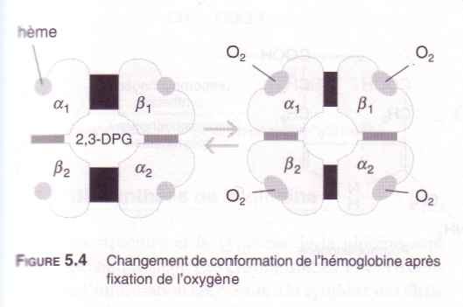
Capte particulièrement bien le CO₂ . Ce qui favorise la captation au niveau des tissus
L’affinité pour le CO₂ est inférieur ce qui favorise les échanges aux poumons
page 79
9h50

Slide 26
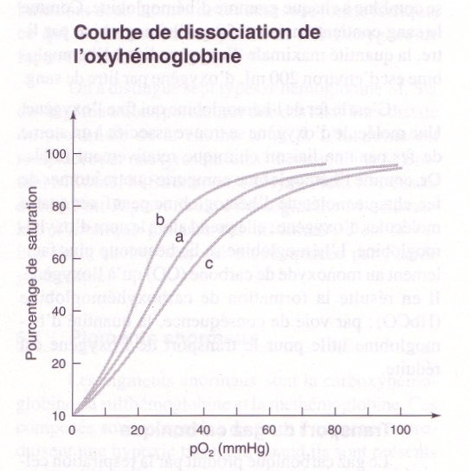
GAZ | artérielle | veineux
pH | 7,35-7,45 | 7,32-7,42
pO_{2 (mmHg)} | 80-100 | 30-40
pCO_{2 (mmHg)} | 35-45 | 41-51
HCO_{3 (mmol/L)} | 22-26 | 24-28
2,3-DPG ↓
page 88
Lorsque les hématies se trouve au niveau veineux, l’hémoglobine libère l’O₂ selon le besoin.
Il est même possible pour le corps humain d’ajuster l’affinité pour l’O₂ en contrôlant la concentration de 2-3 DPG
2,3-DPG ↑
Besoin accru
Besoin normal
veineux
artérielle

Slide 27
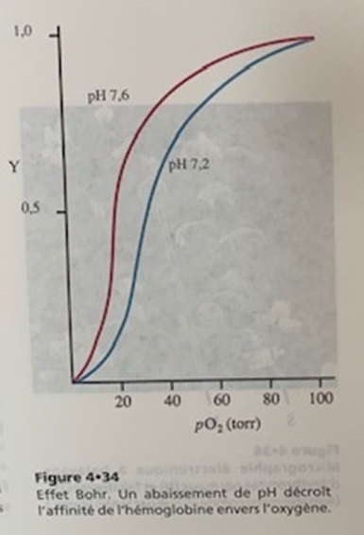
Courbe d’affinité de l’hémoglobine pour O2 en fonction du pH
GAZ | artérielle | veineux
pH | 7,35-7,45 | 7,32-7,42
pO_{2 (mmHg)} | 80-100 | 30-40
pCO_{2 (mmHg)} | 35-45 | 41-51
HCO_{3 (mmol/L)} | 22-26 | 24-28
Le corps est merveilleux…
Plus le sang s’approche des veinules, plus le pH est acide et plus l’hémoglobine libère de l’O₂

Slide 28
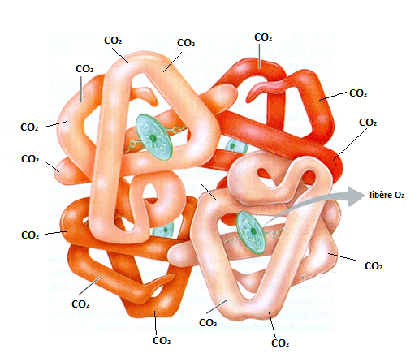
CARB AMINO HÉMOGLOBINE
Dioxyde de carbone Acide aminé
L’hémoglobine transporte le CO₂ par une liaison aux acides aminés des 4 globulines (2alpha et 2béta pour Hb A1).
De plus, plus il y a de molécule de CO₂ de fixé à l’Hb, plus la molécule perd son affinité pour l’O₂ et le libère pour oxygéner les tissus.
DONC: La carbaminohémoglobine est riche en CO₂ et pauvre en O₂

Slide 29
Structure du globule rouge
Description du globule rouge normal
  Définition :
    Cellule anucléée de forme biconcave, flexible, qui contient principalement de l’hémoglobine, des électrolytes, et des enzymes pour maintenir son intégrité.
  Composition :
    Membrane cytoplasmique
      (double couche de phospholipides avec protéine interne, externe et transmembranaire)
    Il ne contient aucun organite cytoplasmique (mitochondrie, ribosome, …).
      Donc, il est incapable de synthétiser des lipides ou des protéines et de puiser l’énergie du cycle de Krebs.
    70 % d’eau
    Principalement de l’hémoglobine : 95 % du poids sec du GR
    Enzymes de la glycolyse
    Glucose et glutathion réduit
    Ions

Slide 30
Structure du globule rouge
Description du globule rouge normal
  Membrane cytoplasmique
    Protéines intrinsèques et protéines extrinsèques
    Environ 52 % de protéine, 42 % de lipide et 6 % de glucide.
    Les lipides sont constitués de phospholipides, de cholestérols et de glycolipides.
      (69% / 29% / 2%)
    Exemple de protéine extrinsèque reliée au cytosquelette:
      Spectrine, actine, protéine 4.1
  Durée de vie
    Le GR à une vie moyenne de 120 jours EN CIRCULATION
  Fonctions métaboliques
    Assurer le transport de l’oxygène.
    Maintenir l’hémoglobine à son état fonctionnel (réduit « ferreux, 2+ »)
    Maintenir l’équilibre du Na et du K de la cellule
    Maintenir sa forme biconcave flexible
    Prévenir l’oxydation des composés (ex: enzyme et hémoglobine)
    Maintient du pH sanguin (important tampon du corps appelé: « tampon hémoglobinate »)

Slide 31
Structure du globule rouge
Description du globule rouge normal
  Le glucose est fourni par le plasma (diffusion passive)
    L’énergie du GR provient de la glycolyse anaérobique dans une proportion de 90 % à 95 % (voie Embden Mayerhof) « ATP et NADH »
    L’énergie du GR provient aussi de la voie des pentoses ou de la voie des hexoses phosphates dans une proportion de 5 % à 10 %
    ATP :
      Pompe à Na / K
      Incorporation des lipides du plasma dans la membrane du GR
      Maintien des lipides membranaires
    NADPH:
      Élimination des peroxydases et protection contre les agents oxydants.
    NADH
      Réduction de la méthémoglobine en hémoglobine fonctionnelle par le système NADH/méthémoglobine réductase (aussi appelé cytochrome B5 réductase).
    VOIR FIGURE 4.2 et 4.3 AUX PAGES 60 et 61.
      - Élimination indirecte du peroxyde et protection contre les agents oxydants.

Slide 32
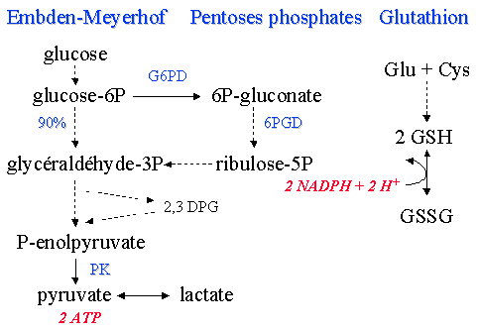
Métabolisme du glucose
Glycolyse anaérobie : Cycle d’Embden Meyerhof = ATP (90 à 95% du glucose)
Voie des pentoses phosphate: Fournir NADH au GR (5 à 10% du glucose)
Voie du Glutathion: Prévient l’oxydation
*
*
Cycle de Rapoport-Luebering

Slide 33
Membrane du globule rouge
Membrane cytoplasmique
  Double couche phospholipide, où s’intercalent des protéines qui sont des transporteurs d’ions ou des récepteurs membranaires. Une partie des protéines est porteuse des antigènes des groupes sanguins. L’acide sialique est responsable de la charge négative de la membrane
Squelette membranaire (cytosquelette érythrocytaire)
  Responsable des propriétés mécaniques du globule rouge. Réseau de protéines qui tapissent la face interne de la membrane cytoplasmique.
  La protéine principale : La spectrine

Slide 34
Membrane du globule rouge
Certaines protéines ont un rôle important dans la consolidation du cytosquelette du globule rouge.
Les interactions les plus importantes entre le cytosquelette et la membrane sont:
  Interaction Spectrine-Actine-4.1
    Libre
    Lié à la GP-C (glyconectine)
  Interaction Spectrine-Ankyrine-Prot 3

Slide 35
Membrane du globule rouge
Double couche de phospholipides

Slide 36
Le cytosquelette du GR permet le passage de celui-ci dans la MICRO-circulation en conservant sa forme.

Slide 37
Diapédèse

Slide 38
Métabolisme du glucose
Voie d’Embden-Meyerhof: (produit de l’ATP et du 2,3 DPG)
    2 ATP : Fonctionnement des pompes à Na+
      Maintiens de l’intégrité des lipides et protéines de la membrane
      Nécessaire à l’entrée du cholestérol, des phospholipides et des acides gras.
    2 NADH (Provient de la voie des pentoses): Réduction de la méthémoglobine (fer ferrique, 3+) inactive en hémoglobine (fer ferreux, 2+), donc le NADH est efficace pour la prévention de l’oxydation de l’hémoglobine.
    2,3-DPG (diphosphoglycérate) : contrôle la distribution de l’oxygène aux tissus (avec la PO₂ , la PCO₂ et le pH sanguin)

Slide 39
Pathologie: Déficience en G-6-PD
- Avec une ↓ [G-6-PD], il va y avoir une carence en NADH
- Sans renouvèlement du NADH, le maintient de la fonction protectrice par le « Glutathion » ne sera pas possible.
- Les agents oxydant et le H₂O₂ seront plus concentrés dans le GR et les enzymes et surtout l’Hb seront alors OXYDÉS.
- Les enzyme seront moins active et il va y avoir ↑ de la methémoglobine qui va précipité et créer des corps de HEINZ.
Conséquence : GR plus vulnérable à la dénaturation de l’hémoglobine et à la lyse.
N.B. : Les corps de Heinz ne sont pas visible au Wright (coloration de routine)

Slide 40
Pathologie: Déficience en Pyruvate Kinase
Rôle de l’ATP :
- Maintenir les lipides membranaires (flexibilité) et des protéines membranaires (cytosquelette)
- Fonctionnement des pompes cationiques
Glucose
↓ [Pyruvate Kinase]
↓ Pyruvate et ↓ ATP
Résultats : Augmentation de la destruction des GR (mécanique et osmotique)
Modification morphologique des GR (forme pathologique présente)

Slide 41
Propriétés biologiques du GR
Habituellement, tous les GR ont la même forme, le même diamètre et la même couleur
Ils sont très souples et déformables (capillaires)
Une anomalie de la membrane ou du contenu peut perturber leur déformabilité bloquant ainsi la microcirculation. Ceci pourrait causer des thromboses ou des anémies hémolytiques.

Slide 42
Vieillissement et destruction du globule rouge
Vieillissement du GR
  Diminution du bagage enzymatique
  Diminution des lipides membranaires
  Perte d’acide sialique (charges négatives)
  Sphérocytose avec diminution du volume et augmentation de la concentration en hémoglobine (précipite)
  Diminution du gradient osmotique : K diminue et Na augmente
  Augmentation de la méthémoglobine avec corps de Heinz
  Diminution de l’activité enzymatique de la glycolyse (amplification du problème)
  Augmentation de la fragilité osmotique et mécanique
Destruction du GR
  80 % à 90 % des GR sont détruit pas phagocytose sans libération d’HB dans le plasma
    Destruction extravasculaire
  10 % à 20 % de la destruction des GR est intravasculaire
  La rate est l’organe principal de la destruction des GR (érythrophagocytose)
  La moelle osseuse #2 et le foie #3 réalisent aussi de l’érythrophagocytose.
  Le foie est responsable de la destruction des GR gravement endommagés.

Slide 43
Retour sur notions fondamentales d’hématologie
Morphologie normale
  Disque biconcave
  Diamètre de 7.2 à 7.9 um
  VGM de 80 à 100 fL (MCV)
  TGMH de 26 à 34 pg (MCH)
  CGMH de 320 à 360 g/L (MCHC)
Anémie
  Déterminé par la concentration en hémoglobine (homme <130 g/L, femme <120 g/l)
  Anémie normocytaire normochrome
  Anémie microcytaire hypochrome
  Anémie microcytaire normochrome
  Anémie macrocytaire

Slide 44
Retour sur notions fondamentales d’hématologie
Variation de la taille du GR
  ANISOCYTOSE.
  MICROCYTOSE.
  MACROCYTOSE.
  MÉGALOCYTOSE.
Variation de la couleur du GR
  ANISOCHROMIE.
  HYPOCHROMIE.
  POLYCHROMATOPHILIE.
Tableau 4.2 à la page 67
Tableau 4.3 à la page 68

Slide 45
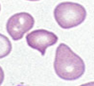

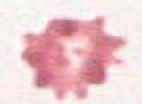


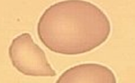


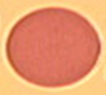


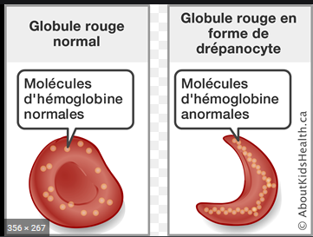

Retour sur notions fondamentales d’hématologie
Variation dans la forme du GR
  POÏKILOCYTOSE.
  ACANTHOCYTES.
  CODOCYTES.
  DACRYOCYTES.
  ÉCHINOCYTES.
  DRÉPANOCYTES.
  ELLIPTOCYTES.
  KÉRATOCYTES.
  SCHIZOCYTES ou (SCHISTOCYTE)
  SPHÉROCYTES.
  STOMATOCYTES.
Tableau 4.4 à la page 71 et 72

Slide 46
Hémogramme (S4)
Formule d’Arneth p. 182
  Il est possible d’évaluer le degré de maturation des granulocytes par l’application de la formule d’Arneth
  Normalement, 50% des granulocytes ont entre 2 et 3 lobes et seulement 5% ont plus de 5 lobes
  Cette technique n’est plus utilisée, mais l’expression déviation à gauche ou à droite de la formule d’Arneth est encore présente dans les laboratoires.

Slide 47
Histogramme de la segmentation des granulocytes
(Formule d’Arneth)

Slide 48
Lectures fortement suggérées
Hématologie de L’Italien, Lord Dubé
  Pages 3 à 10 (si pas fait)
  Pages 13 à 21 (si pas fait)
  Pages 25 à 53 (si pas fait)
  Pages 57 à 73 (si pas fait)
  Pages 77 à 92
  Pages 163 à 165
  Pages 168 à 172
  Pages 175 et 176
  Pages 185 à 190

